Slide 1

Starter
Solve the following equations:
$a+4=2$ $6y=72$
$8m−9=55$ $5x−3=2x+9$
$−4$ $−4$
$÷6$ $÷6$
$$a=−2$$
$$y=12$$
$+9$ $+9$
$−2x$ $−2x$
$$8m=64$$
$$3x−3=9$$
$÷8$ $÷8$
$+3$ $+3$
$$m=8$$
$$3x=12$$
$÷3$ $÷3$
$$x=4$$

Slide 2
Expand
$$4(t+7)$$
$$4t+21$$
$$11t$$
A
B
$$4t+28$$
$$4t+7$$
C
D

Slide 3
Expand
$$7(x−8)$$
$$7x−8$$
$$7x−56$$
A
B
$$15x$$
$$7x+56$$
C
D

Slide 4
Expand
$$9(2x+5)$$
$$18x+45$$
$$9x+5$$
A
B
$$18x+5$$
$$2x+45$$
C
D

Slide 5
Expand
$$3(5−2x)$$
$$15−2x$$
$$15+3x$$
A
B
$$15−6x$$
$$13x$$
C
D

Slide 6
Expand
$$3y(y+6)$$
$$9y²$$
$3y²+18y$
A
B
$$3y+18$$
$$3y+6y$$
C
D

Slide 7
Expand
$$6x(6x−8)$$
$$36x²−48x$$
$$12x²−48x$$
A
B
$$36x²−48$$
$$36x−48$$
C
D

Slide 8
Solve the equation:
Your turn:
$5(4a+2)=70$
$4(2x−4)=32$
$$20a$$
$$+10$$
$$=70$$
$8x$
$−16$
$=32$
$$−10$$
$$−10$$
$+16$
$+16$
$$20a=60$$
$8x=48$
$$÷20$$
$$÷20$$
$÷8$
$÷8$
$$a=3$$
$x=6$

Slide 9
Solve the equation:
Your turn:
$$5(2x+4)=10(6x−8)$$
$$2(5x+2)=4(2x+3)$$
$10x$
$=$
$+20$
$60x$
$−80$
$10x$
$+4$
$=$
$8x$
$+12$
$$−10x$$
$−10x$
$−8x$
$−8x$
$20=50x−80$
$2x+4=12$
$+80$
$+80$
$−4$
$−4$
$100=50x$
$2x=8$
$÷50$
$÷50$
$÷2$
$÷2$
$2=x$
$x=4$

Slide 10
Solve the equation:
Your turn:
$4(3x+2)+3(2−3x)=20$
$$7(x+3)+2(3−4x)=28$$
$$12x$$
$$+8$$
$$+6$$
$$−9x$$
$$=20$$
$$7x$$
$$+21$$
$$+6$$
$$−8x$$
$$=28$$
$$3x+14=20$$
$$−x+27=28$$
$$−14$$
$$−14$$
$$−27$$
$$−27$$
$$3x=6$$
$$−x=1$$
$$÷3$$
$$÷3$$
$$x=−1$$
$$x=2$$

Slide 12
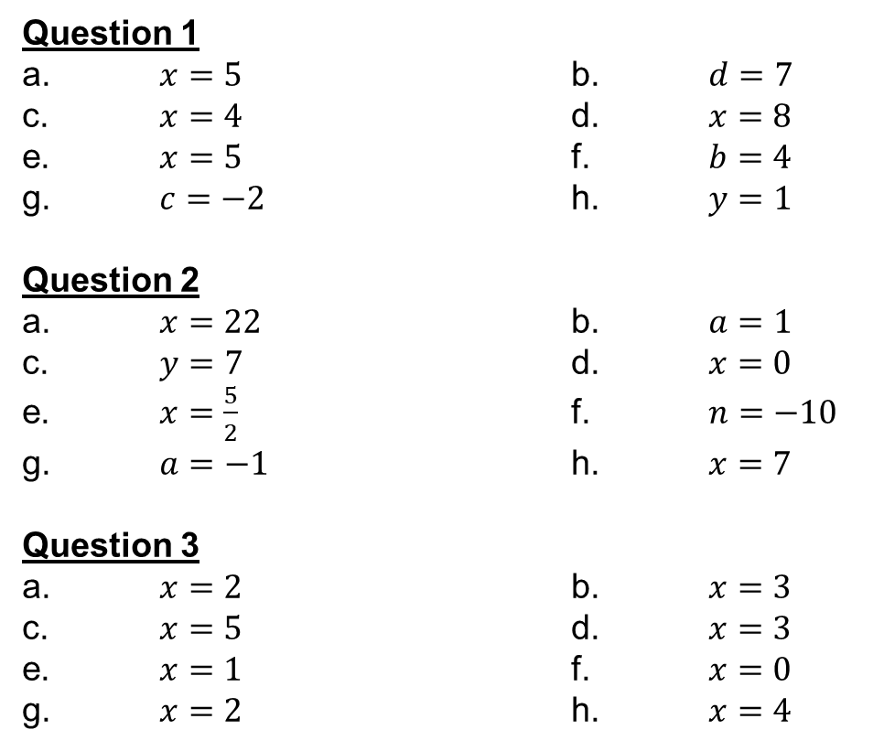
Answers
Question 1
a. $x=5$ b. $d=7$
c. $x=4$ d. $x=8$
e. $x=5$ f. $b=4$
g. $c=−2$ h. $y=1$
Question 2
a. $x=22$ b. $a=1$
c. $y=7$ d. $x=0$
e. $x=\frac{5}{2}$ f. $n=−10$
g. $a=−1$ h. $x=7$
Question 3
a. $x=2$ b. $x=3$
c. $x=5$ d. $x=3$
e. $x=1$ f. $x=0$
g. $x=2$ h. $x=4$

Slide 13
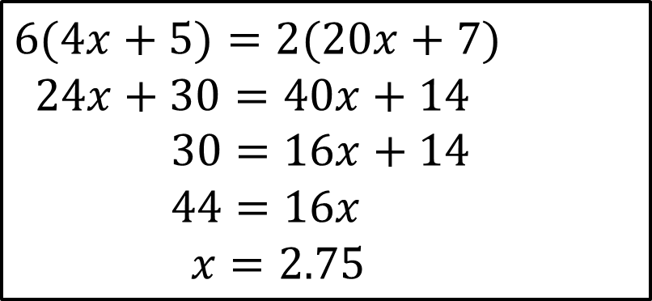
Plenary
What’s gone wrong? What should the answer be?
$6(4x+5)=2(20x+7)$
$24x+30=40x+14$
$30=16x+14$
$44=16x$
$x=2.75$

